Slide 1
Военное дело в арабо-мусульманской культурной традиции VII-XIV вв.

Slide 2
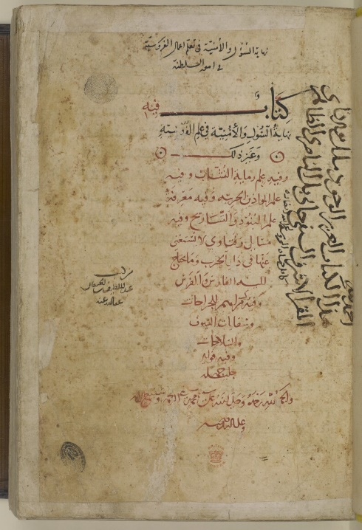
نهاية السؤل والامنية في تعلم أعمال الفروسية
"Конец вопрошанию (и стремлению [к дополнительным знаниям] об искусстве верховой езды)"
BM MS Add 18866,
f1r

Slide 3
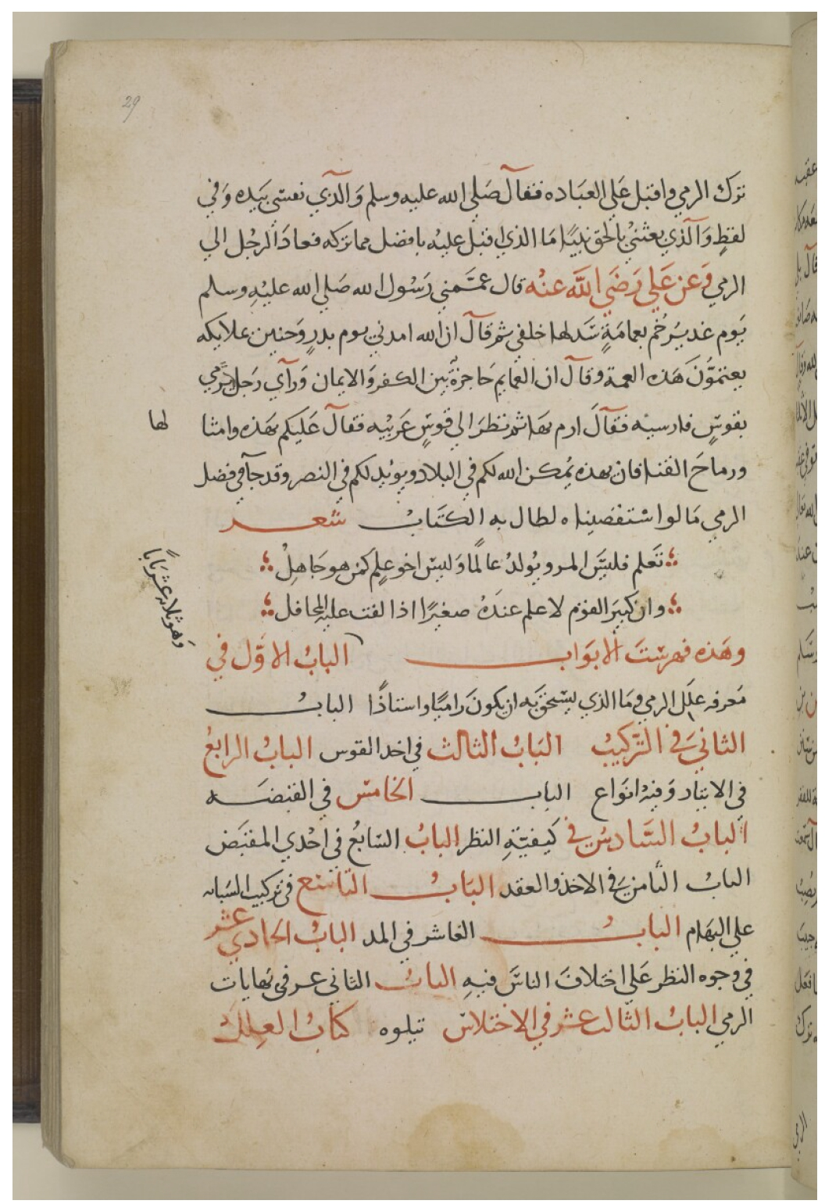
الباب الاول في معرفة على الرمى و ما الذي يستحق به أن يكون راميا و أستاذا
الباب الثاني في التركيب
الباب الثالث في أخذ القوس
الباب الرابع في الايتار
الباب الخامس في القبضة
الباب السادس في كيفية النظر
الباب السابع في أخذ المقبض
الباب الثامن في الأخذ والعقد
الباب التاسع في تركيب السبابة على الإبهام
الباب العاشر في المد
الباب الحادي عشر في وجوه النظر على اختلاف الناس فيه
الباب الثاني عشر في نهايات الرمى
الباب الثالث عشر في الاختلاس
BM MS Add 18866
f29r

Slide 4
المنظومة فى الرمى مع شرحه
كتاب غنية الطلاب في معرفة رمي النشاب
Книга достаточная для стремящихся к познанию стрельбы из лука
MS Add 23489
Ca. 1368
J. D. Latham and W. F. Paterson: Saracen archery: an English version and exposition of a Mameluke work on archery (ca. A.D. 1368). London: The Holland Press, [1970]
BNF Arabe 2833

Slide 5
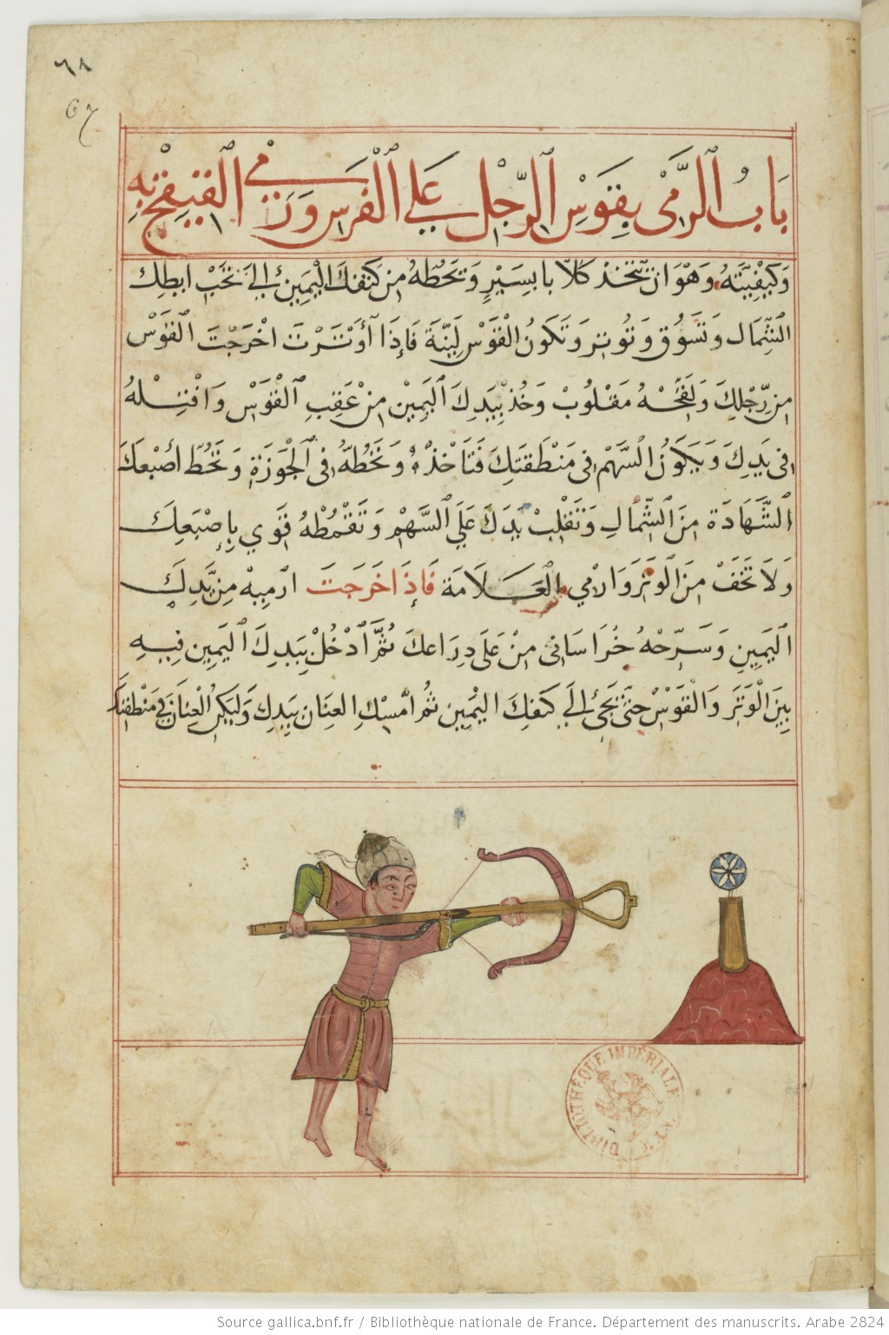
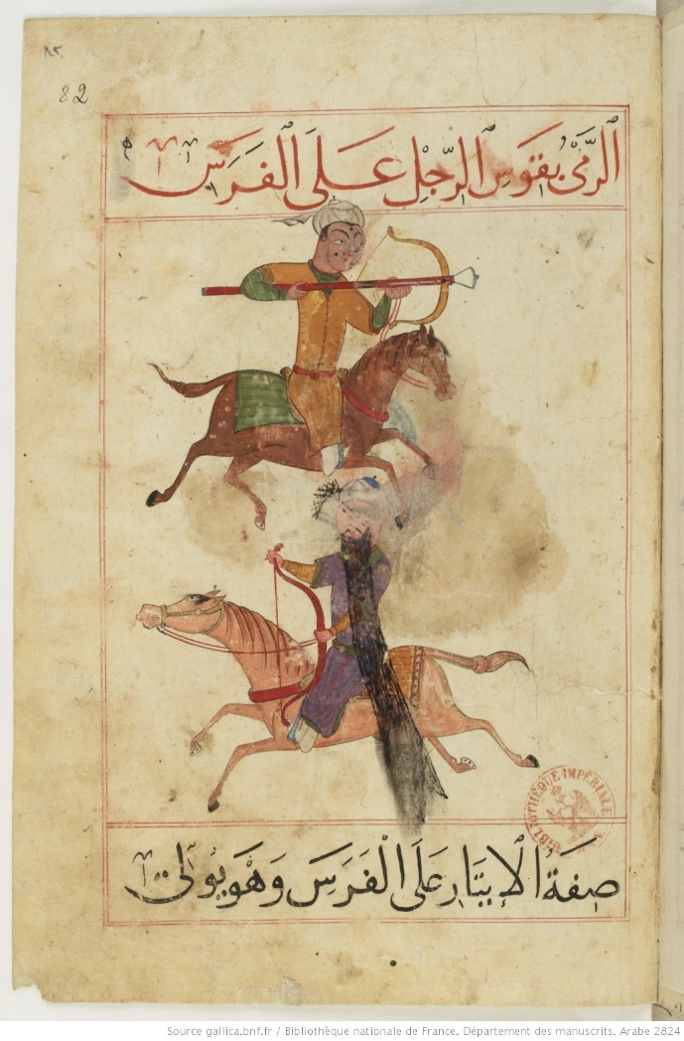
كتاب المخزون جامع الفنون
BNF Arabe 2824
ИВР РАН С686

Slide 6
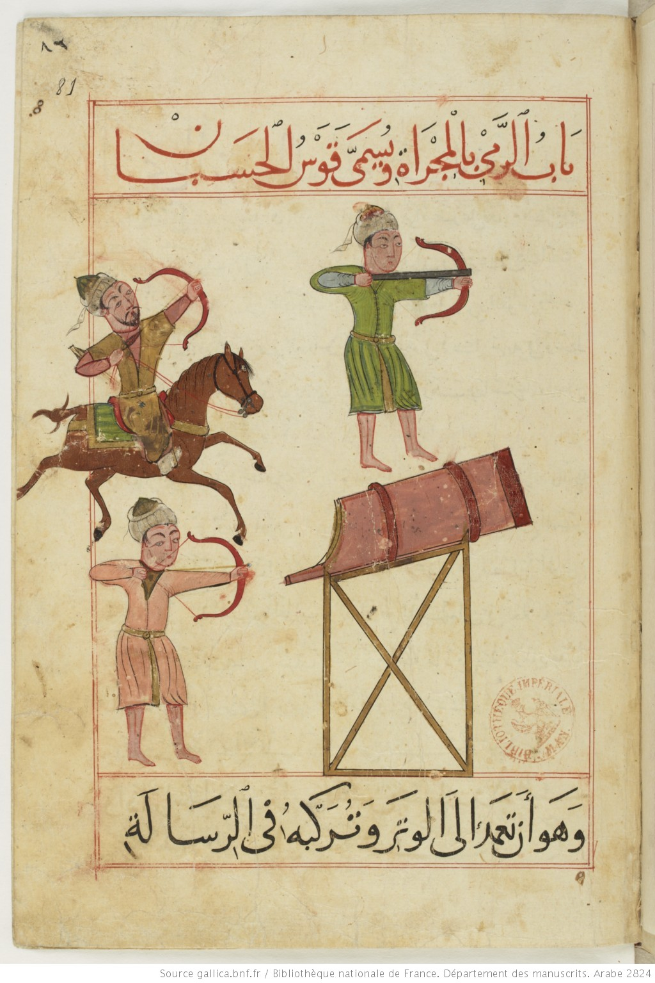
منية الغزاة
Topkapi Sarayi, Ahmed III 3468

Slide 7
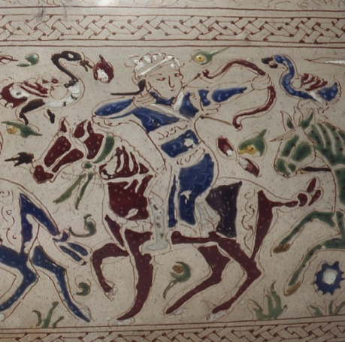
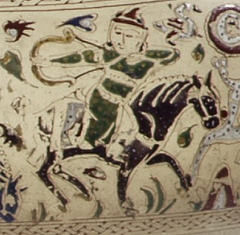
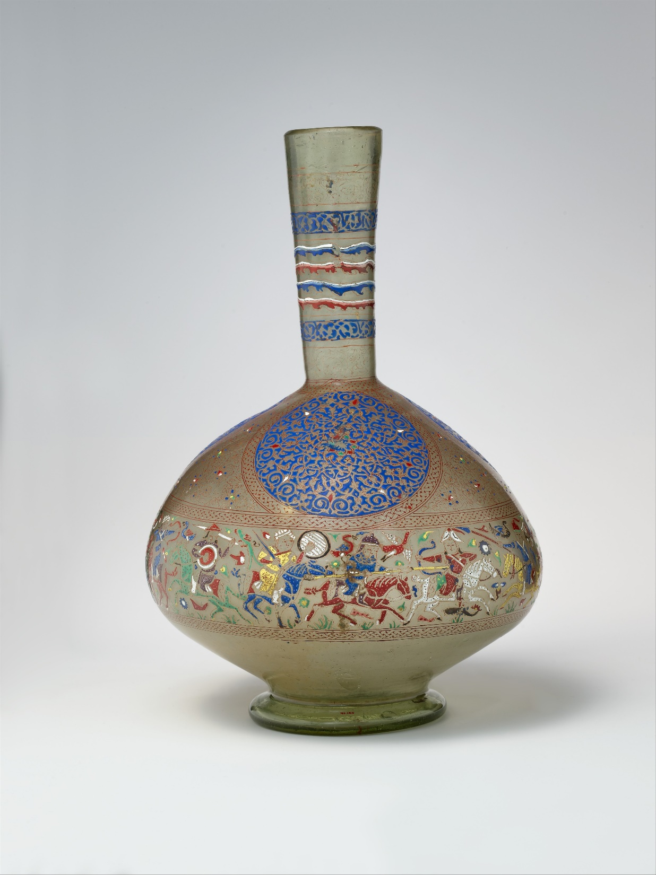
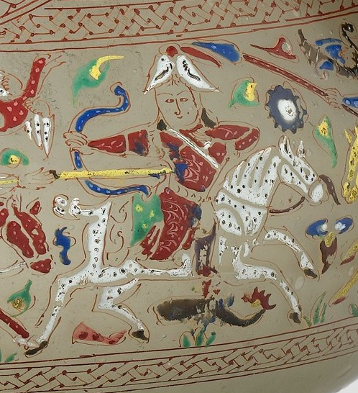
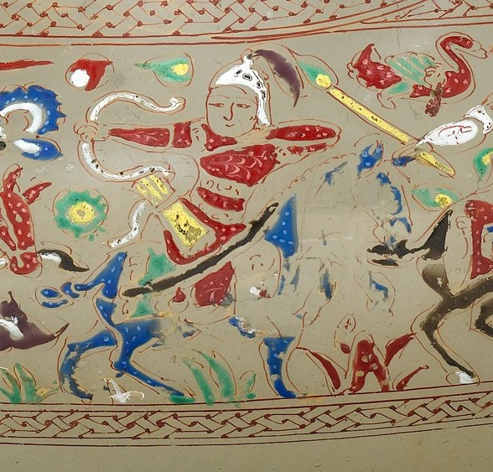

Slide 8
الطبري تاريخ الرسل والملوك
ابن الأثير الكامل في التاريخ
أبو الفرج الأصفهاني كتاب الأغاني
أسامة بن منقذ الشيزري كتاب الاعتبار
البلاذري كتاب فتوح البلدان
المسعودي مروج الذهب
سيرة ذات الهمة
سيرة الملك الظاهر بيبرس
سيرة عنترة بن شداد

